Slide 1
PHÒNG GDĐT HUYỆN ỨNG HÒA
TRƯỜNG TH ĐỘI BÌNH
MÔN: TOÁN- LỚP 2B
Giáo viên: Nguyễn Thị Hiên
BÀI 33
ÔN TẬP PHÉP CỘNG, PHÉP TRỪ TRONG PHẠM VI 20,100

Slide 2
CHỦ ĐỀ 7
ÔN TẬP HỌC KÌ 1
BÀI 33
ÔN TẬP PHÉP CỘNG, PHÉP TRỪ TRONG PHẠM VI 20,100

Slide 3
Bài 1: Tính nhẩm.
7 + 7 = 9 + 6 = 8 + 4 = 5 + 7 =
6 + 9 = 4 + 8 = 14 – 5 = 15 – 6 =
12 – 4 = 11 – 7 = 15 – 9 = 13 – 8 =
14
15
12
12
15
12
9
9
8
4
6
5

Slide 4
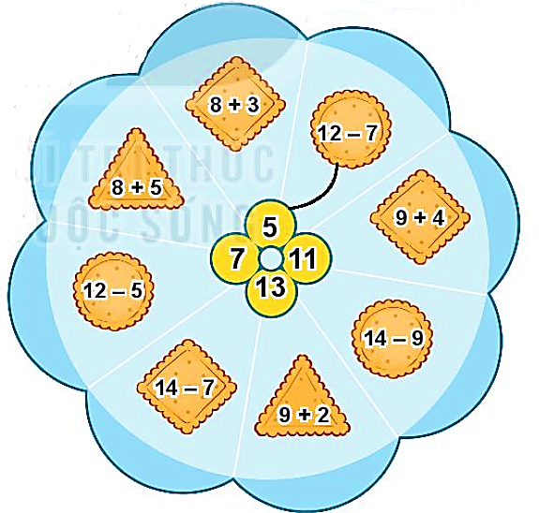
Bài 2: Mỗi số 7, 5, 11, 13 là kết quả của những phép tính nào?

Slide 5
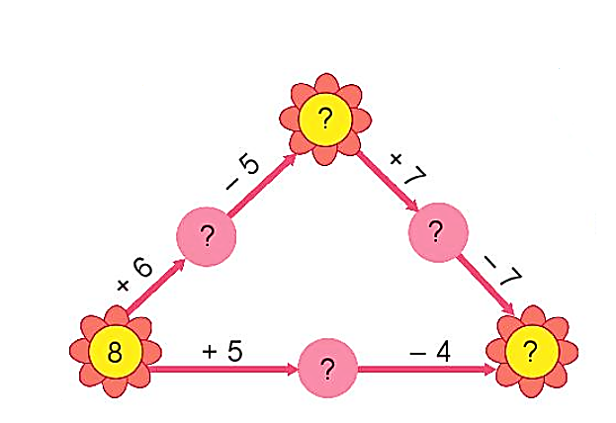
3
Số
?
9
14
16
9
13

Slide 6
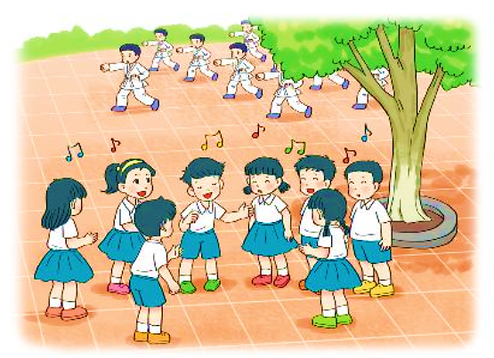
Bài 4: Lớp 2A có 8 bạn học hát. Số bạn học võ nhiều hơn số bạn học hát là 5 bạn. Hỏi lớp 2A có bao nhiêu bạn học võ?
Tóm tắt
Học hát : 8 bạn
Học võ nhiều hơn học hát: 5 bạn
Học võ : ... bạn?
Bài giải
Lớp 2A có số bạn học võ là:
8 + 5 = 13 (bạn)
Đáp số: 13 bạn học võ.

Slide 7
DẶN DÒ
1
Ôn lại phép cộng, phép trừ (qua 10) trong phạm vi 20.
2
Chuẩn bị bài: Luyện tập (trang 125).
Notes:
Hoàn thành bài nào GV linh động viết vào nhé

Slide 8
Chúc các con chăm ngoan,
học tập tiến bộ nhé!

Slide 9
Thứ ba ngày 28 tháng 12 năm 2021
Toán
Luyện tập (trang 125 +126)

Slide 10
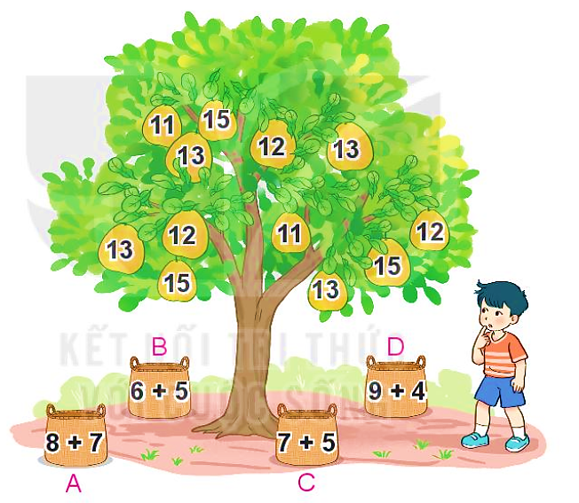
Bài 1: Mỗi sọt sẽ đựng những quả bưởi có ghi số là kết quả của phép tính ghi trên sọt đó.
Số
?
Sọt | A | B | C | D
Số quả bưởi | 3 | ? | ? | ?
2
3
4
26
26
11
13
26
26
12
15

Slide 11
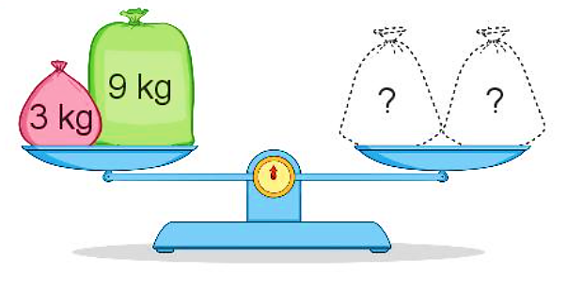
Bài 2: > < = ?
=
>
<
12
13
11
=
<
11
11
11
12
Bài 3: Lấy hai trong ba túi gạo nào đặt lên đĩa bên phải để cân thăng bằng?
26
12 kg
1
2
3

Slide 12
Bài 4: Một cửa hàng điện máy, buổi sáng bán được 11 máy tính, buổi chiều bán được ít hơn buổi sáng 3 máy tính. Hỏi buổi chiều cửa hàng bán được bao nhiêu máy tính?
Tóm tắt
Buổi sáng : 11 máy tính
Buổi chiều ít hơn buổi sáng: 3 máy tính
Buổi chiều : ... máy tính?
Bài giải
Buổi chiều cửa hàng bán được số máy tính là:
11 – 3 = 8 (máy tính)
Đáp số: 8 máy tính

Slide 13
DẶN DÒ
1
Ôn lại phép cộng, phép trừ (qua 10) trong phạm vi 20.
2
Chuẩn bị bài: Ôn tập phép cộng, phép trừ trong phạm vi 100 (trang 126).
Notes:
Hoàn thành bài nào GV linh động viết vào nhé

Slide 14
Thứ tư ngày 29 tháng 12 năm 2021
Toán
Ôn tập phép cộng, phép trừ trong phạm vi 100 (trang126+127)

Slide 15
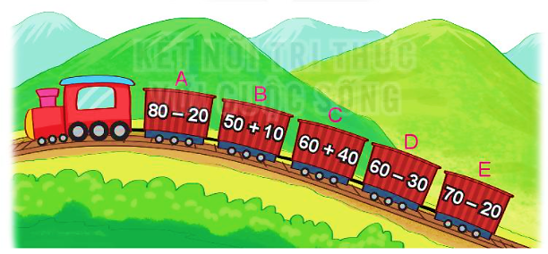
Bài 1: a, Số?
b) Những toa nào ghi phép tính có kết quả bé hơn 60?
Toa | A | B | C | D | E
Kết quả phép tính | 60 | ? | ? | ? | ?
b, Toa D và toa E ghi phép tính có kết quả bé hơn 60.
60
100
30
50
c, Những toa nào ghi phép tính có kết quả lớn hơn 50 và bé hơn 100?
c, Toa A và toa B ghi phép tính có kết quả lớn hơn 50 và bé hơn 100.

Slide 16
Bài 2: Đặt tính rồi tính.
a)
28 + 35
63 – 28
63 – 35
28
35
63
28
63
35
+
–
–
Lấy tổng trừ đi một số hạng thì được kết quả là số hạng kia.
63
35
28
b)
42 + 49
91 – 42
91 – 49
42
49
91
42
91
49
+
–
–
91
49
42

Slide 17
Bài 3: Tìm chỗ đỗ cho ô tô.

Slide 18
Bài 4: Một đội đồng diễn thể dục thể thao gồm có 56 người mặc áo đỏ và 28 người mặc áo vàng. Hỏi đội đồng diễn đó có tất cả bao nhiêu người?
4
Tóm tắt
Áo đỏ : 56 người
Áo vàng : 28 người
... người?
Bài giải
Đội đồng diễn đó có tất cả số người là:
56 + 28 = 84 (người)
Đáp số: 84 người.

Slide 19
DẶN DÒ
1
Ôn lại phép cộng, phép trừ trong phạm vi 100.
2
Chuẩn bị bài: Luyện tập (trang 128).
Notes:
Hoàn thành bài nào GV linh động viết vào nhé

Slide 20
Thứ năm ngày 30 tháng 12 năm 2021
Toán
Luyện tập (trang 128)

Slide 21
Bài 1:
a, Số?
35
31
26
16
b) Tính tổng các số hạng bằng nhau.
24 + 24 + 24
2 + 2 + 2 + 2 + 2
= 72
= 10

Slide 22
Bài 2: Cho bảng sau:
a) Tính tổng của ba số tròn chục có trong bảng.
a, 20 + 30 + 40 =
11 | 12 | 13 | 14 | 15 | 16 | 17
18 | 19 | 20 | 21 | 22 | 23 | 24
25 | 26 | 27 | 28 | 29 | 30 | 31
32 | 33 | 34 | 35 | 36 | 37 | 38
39 | 40 | 41 | 42 | 43 | 44 | 45
90
11
12
b) Hai số nào trong bảng có tổng là 23?
20
b) Hai số 11 và 12 trong bảng
có tổng là 23 vì:
30
11 + 12 = 23
c) Hai số nào trong bảng có tổng lớn nhất?
c) Hai số 44 và 45 trong bảng
có tổng lớn nhất vì:
40
44
45
44 + 45 = 89

Slide 23
Bài 3: Một thanh gỗ dài 92cm. Bác thợ mộc đã cưa đi một đoạn dài 27cm. Hỏi thanh gỗ còn lại dài bao nhiêu xăng-ti-mét?
Tóm tắt
Thanh gỗ dài : 92 cm
Đã cưa đi : 27 cm
Còn lại : ... cm?
Bài giải
Thanh gỗ còn lại dài là:
92 – 27 = 65 (cm)
Đáp số: 65 cm.

Slide 24
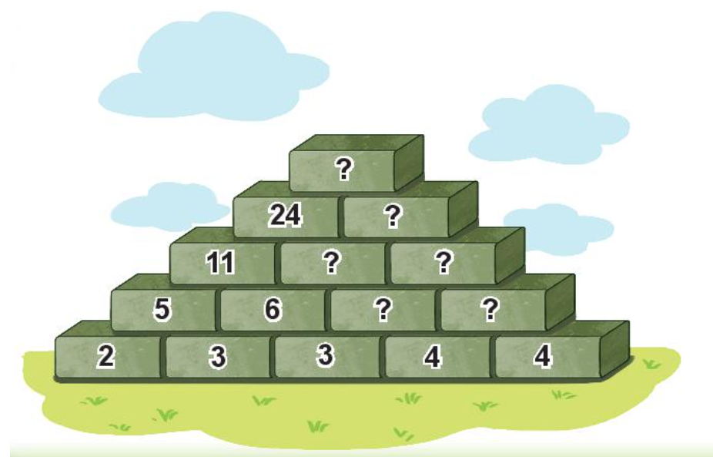
Bài 4: Số
?
Số ở hàng trên bằng tổng của
hai số ở hàng dưới liền kề.
52
28
13
15
7
8

Slide 25
DẶN DÒ
1
Ôn lại phép cộng, phép trừ trong phạm vi 100.
2
Chuẩn bị bài: Luyện tập (trang 129).
Notes:
Hoàn thành bài nào GV linh động viết vào nhé

Slide 26
Chúc các con chăm ngoan,
học tập tiến bộ nhé!

